Slide 2
শিক্ষক পরিচিতিঃ
আরিফুল হাসান
সহকারি শিক্ষক( গণিত)
নালবহর উচ্চ বিদ্যালয়
বিয়ানিবাজার সিলেট।
বিষয়ঃগণিত
শ্রেনিঃদশম
অধ্যায়ঃ১৪(অনুপাত,সদৃশতা ও প্রতিসমতা

Slide 3
নিচের Figure গুলো লক্ষ কর

Slide 4
A
D
1
1
2
3
2
3
B
E
F
Figure 1
C
Figure 2
দুইটি ত্রিভূজের একটির তিন কোণ যথা ক্রমে অ পরটির তিন কোণের সমান হলে ত্রিভূজদ্বয়কে সদৃশ কোণী বলা হয়।
দুটি ত্রিভুজ সাদৃশকোণী হলে ত্রিভুজদ্বয় সদৃশ ।
দুটি ত্রিভুজ সাদৃশকোণী হলে উহাদের অনুরূপ বাহু গুলোর অনুপাত সমান হবে ।

Slide 5
শিখনফল-
সদৃশ কোণী ত্রিভুজ কি তা জানবে …।।
সদৃশ কি তা জানবে।
অনুপাত কি তা জানবে ।

Slide 6
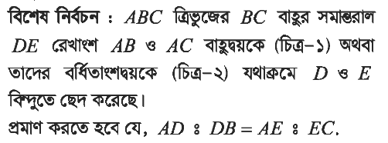
পাঠ উপস্থাপন ………

Slide 7
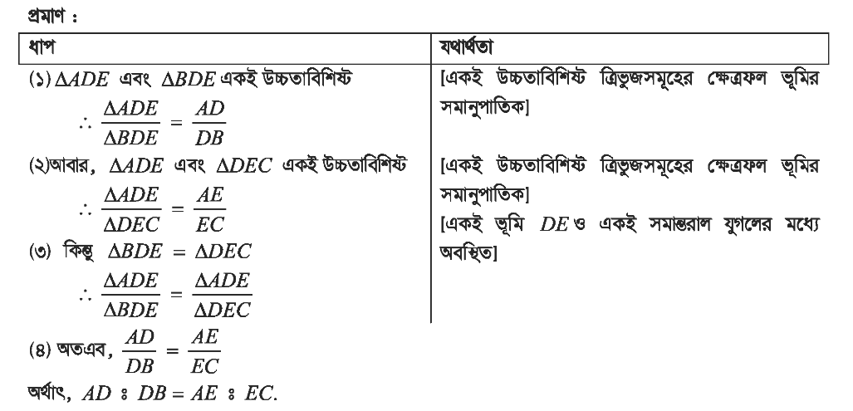
প্রমাণিত

Slide 8
HOME WLORK

Slide 9
সমাপ্ত

